Slide 1
MANAGEMENT
7. seminář
Plánování
Ing. Helena Marková, Ph.D.

Slide 2
Obsah dnešního semináře
MANAGEMENT PEM SU OPF
Opakování – organizace, organigram
Co je plánování
Mise, vize
Cíle SMART
Příklady

Slide 3
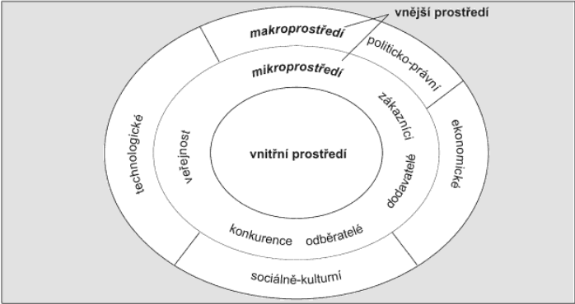
Teorie o organizování
MANAGEMENT PEM SU OPF
Jak organizace funguje a jak ovlivňuje a je ovlivňována prostředím, ve kterém se nachází.

Slide 4
Organizování, organizační struktury, diagramu a design organizační stuktury
MANAGEMENT PEM SU OPF
Organizování – uspořádání a organizování práce lidí za účelem dosažení cílů organizace.
Organizační struktura – formální uspořádání pracovních míst v podniku a vymezení vzájemných organizačních vztahů (vazeb) mezi nimi.
Organizační diagram (organigram) – vizuální zobrazení organizační struktury – máte ho vytvořit v seminární práci!!!
Design organizační struktury – proces který zahrnuje rozhodnutí dělbě práce, rozpětí řízení, dělba pravomocí

Slide 5
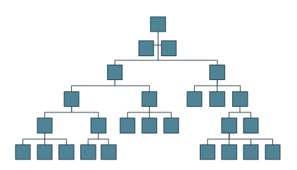
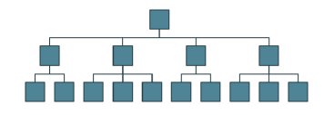
Důležité pojmy
MANAGEMENT PEM SU OPF
rozpětí řízení – jaký je optimální počet? na čem záleží?
stupně řízení – počet, nákladnost, komunikace
co to je?
co je centralizace x decentralizace?
jaké další členění znáš?

Slide 6
Úkol 1 – vytvoř organigram
MANAGEMENT PEM SU OPF
firma ze semestrální práce / vymysli si start-up / co tě baví?
načrtni organigram
vysvětli: stupně řízení, proč je tato struktura vhodná, centralizované řízení nebo ne?, rozpětí řízení…

Slide 7
Plánování
MANAGEMENT PEM SU OPF
proces stanovení cílů, úkolů a strategií organizace nebo podniku a vytvoření plánu k jejich dosažení.
identifikace potřebných zdrojů, posouzení rizik a příležitostí a stanovení časových harmonogramů a milníků pro dosažení požadovaných výsledků
je nezbytnou součástí procesu řízení, protože umožňuje organizacím předvídat změny v podnikatelském prostředí a reagovat na ně, přijímat informovaná rozhodnutí a efektivně alokovat zdroje
efektivní plánování pomáhá organizacím minimalizovat rizika, maximalizovat příležitosti a účinně a efektivně dosahovat svých cílů

Slide 8
Metody identifikace rizik a příležitostí
MANAGEMENT PEM SU OPF
SWOT analýza: strengths, weaknesses, opportunities, and threats
Analýza PESTLE: hodnotí politické, ekonomické, sociální, technologické, právní a environmentální faktory, které ovlivňují činnost společnosti.
Řízení rizik: identifikace, hodnocení a kontroly potenciálních rizik, která mohou ovlivnit cíle společnosti.
Průzkum trhu: potenciální příležitosti a hrozby na trhu.

Slide 9
K čemu to využijeme?
MANAGEMENT PEM SU OPF
Mise (poslání) podniku
Vize podniku
specifikuje podnikatelské aktivity, ve kterých chce podnik působit a se kterými chce na trhu konkurovat
je konkrétnější než vize
vysvětluje a zdůvodňuje existenci podniku
vyjadřuje, jak by měl být podnik chápán a přijímán veřejností.
„Jakou přidanou hodnotu může náš podnik nabídnout trhu?“
smysluplný a přitažlivý obraz budoucnosti podniku, hlavně svým zaměstnancům.
co by podnik chtěl dlouhodobě dosáhnout a jakým způsobem – vnitřní komunikační nástroj podniku.
určuje základní směr a cíl vývoje podniku – je částí strategického plánování.
shrnuje plánovaný budoucí vývoj podniku do jediného, ale velmi efektivního prohlášení.

Slide 10
Mise a vize - Google
MANAGEMENT PEM SU OPF

Slide 11
Příklady mise
MANAGEMENT PEM SU OPF
1. Airbnb: Patříte kamkoli.
2. Coca-Cola: Naše značky a činy osvěžují svět myslí, tělem i duchem a inspirují k optimistickým okamžikům.
3. Patagonia: Vytvářet nejlepší výrobky, nezpůsobovat zbytečnou škodu, využívat podnikání k inspiraci a realizovat řešení ekologické krize.
4. IKEA: Vytvářet lepší každodenní život pro mnoho lidí.
5. Starbucks: Inspirovat a rozvíjet lidského ducha - jednoho člověka, jeden šálek a jedno sousedství za druhým.

Slide 12
Příklady vize
MANAGEMENT PEM SU OPF
1. Tesla: Urychlit přechod světa na udržitelnou energii.
2. Microsoft: Umožnit každému člověku a každé organizaci na planetě dosáhnout více.
3. Amazon: Být společností na Zemi, která se nejvíce zaměřuje na zákazníky a kde zákazníci mohou najít a objevit vše, co by si mohli chtít koupit online.

Slide 13
Úkol 2 – vize a mise
MANAGEMENT PEM SU OPF
Najděte misi a vizi výrobce Vašeho mobilního telefonu, případně jiného „oblíbeného“ výrobce.
Jak to na vás působí?
Jak vidíte budoucnost těchto firem na základě vize, kterou deklarují?

Slide 14
Čí je to a co za tím vidíte?
MANAGEMENT PEM SU OPF
Just Do It
There Is No Finish Line
Unleash Your Potential
Be Like Mike

Slide 15
Význam pro cílování
MANAGEMENT PEM SU OPF
Poslání i vize jsou důležité pro řízení strategického plánování a rozhodovacích procesů společnosti.
Pomáhají definovat účel a směřování společnosti a poskytují rámec pro vypracování cílů, strategií a taktik k dosažení jejích cílů.

Slide 16
SMART cíle
MANAGEMENT PEM SU OPF

Slide 17
Cíle v běžných situacích
MANAGEMENT PEM SU OPF
Chci se něco naučit (španělsky, lyžovat, aplikaci, vyřezávat)
Chci někam jet
Chci se v něčem zlepšit
Chci něco napravit
Chci si něco vyrobit

Slide 18
Úkol 3 - Tesla
MANAGEMENT PEM SU OPF
Případová studie Tesla (pdf soubor)
Pracujte ve skupině.
Pro řešení použijte SMART pravidla pro stanovení cílů podniku.
1. Analyzujte stanovený cíl výroby 5 000 ks za týden použitím pravidel SMART.
2. Jaké důvody ztížily společnosti Tesla dosažení stanoveného cíle vyrobit 5 000 kusů Modelu 3 za týden?
3. Jaké vidíte nevýhody u takových ambiciózních cílů, jaké si stanovila Tesla?
4. Přibližte, co si asi mysleli zaměstnanci Tesly o stanoveném cíli výroby 5 000 kusů Modelu 3/týden. Myslíte, že to mělo pozitivní nebo negativní vliv na morálku zaměstnanců?

Slide 19
Příští seminář
MANAGEMENT PEM SU OPF
Kontrola

Slide 20
MANAGEMENT PEM SU OPF
Děkuji vám za pozornost a přeji příjemný zbytek dne.
Děkuji vám za pozornost, přeji příjemný den.

